Slide 1
Win32 API 2D
Game Project
이현우

Slide 2
목차
게임 장르
간략 순서도
게임 개요
마무리
개 발 일 정

Slide 3
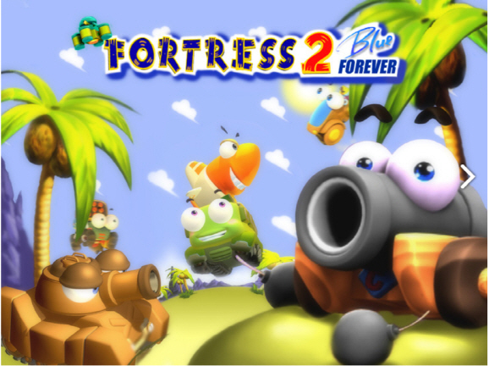

1
게임 장르
캐쥬얼 슈팅 게임

Slide 4
2
간략 순서도
NO
상대 유무
시작
대기화면
YES
NO
상대 HP 남았는가 ?
엔딩 화면
게임 화면
YES

Slide 5
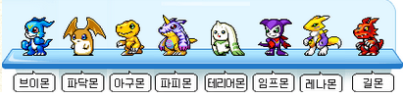
3
캐릭터
게임 개요
게임 시작전 택 1

Slide 6

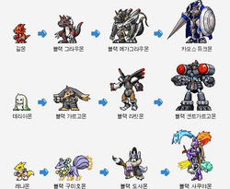
3
UI
게임 개요

Slide 7
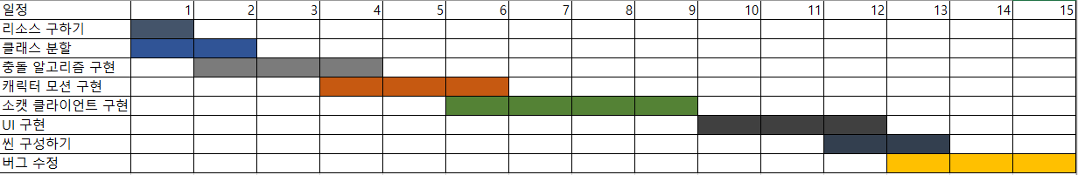
4
일정

Slide 8
Thank You

